Slide 1
Перспективы развития реализации национального проекта по развитию отрасли беспилотных авиационных систем. Тренды, вызовы, перспективы.

Slide 2
Структура национального проекта
Национальный проект
Федеральные проекты
Беспилотные авиационные системы (БАС)
Стимулирование спроса на отечественные БАС
Ответственный ФОИВ
Руководитель
Минпромторг России
В. С. Шпак (предлагается)
Перспективные технологии для БАС
Куратор национального проекта
Ответственный ФОИВ
Руководитель
В. Г. Савельев
Минобрнауки России
Д. Б. Кирьянова
Президиум Комиссии
(проектный комитет НП)
Разработка, стандартизация и серийное производство БАС и комплектующих
Руководитель национального проекта
А. А. Алиханов
Ответственный ФОИВ
Руководитель
Минпромторг России
В. В. Шпак
Администратор национального проекта
Развитие инфраструктуры, обеспечение безопасности и формирование специализированной системы сертификации БАС
В. В. Шпак
Ответственный ФОИВ
Руководитель
Минтранс России
В. В. Потешкин
Куратор федеральных проектов
Кадры для БАС
В. Г. Савельев
Ответственный ФОИВ
Руководитель
Минобрнауки России
Д. В. Афанасьев
2

Slide 3






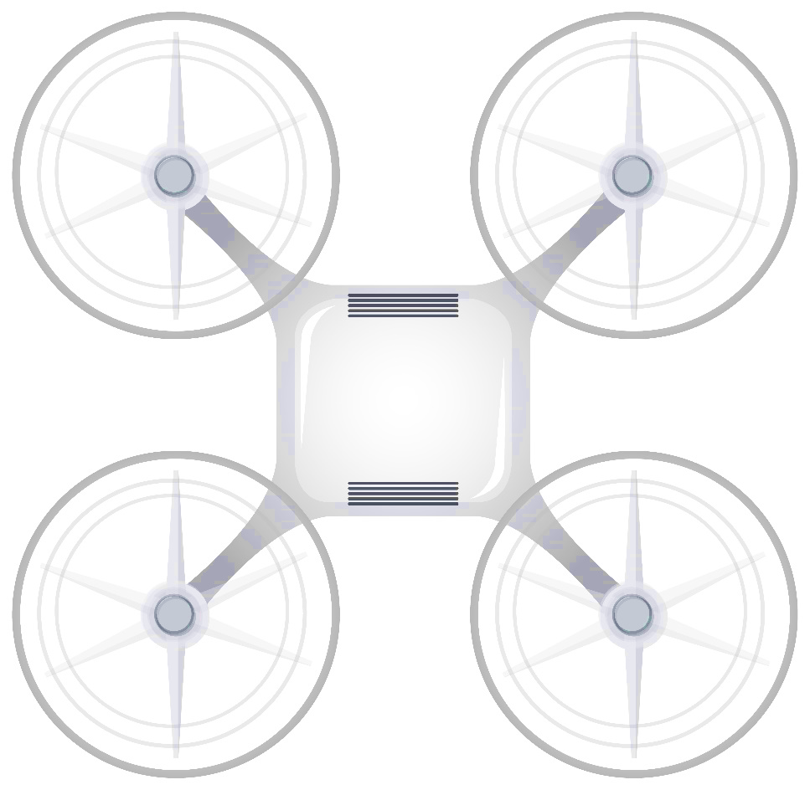

Портфель инструментов поддержки отрасли в рамках ФП «Спрос» и ФП «Производство»
Спрос
Разработка
Сертификация
Производство
Государственный гражданский заказ
Грантовая программа разработки КД
Гранты
на сертификацию
Льготные займы
  до 100 млн руб.
  до 250 млн руб.
  до 1 000 млн руб.
Льготный лизинг
Субсидирование «сквозных НИОКР»
  от 3,5% до 7,5% годовых
Субсидирование летного часа
Субсидирование субъектов РФ для развития сети научно-производственных центров (НПЦ)
  до 95 тыс. руб./час
Субсидирование скидки
Гранты резидентам НПЦ
Финансовая поддержка резидентов научно-производственных центров
Вклад в уставной капитал резидентов НПЦ
  до 2 млн руб.
3

Slide 4
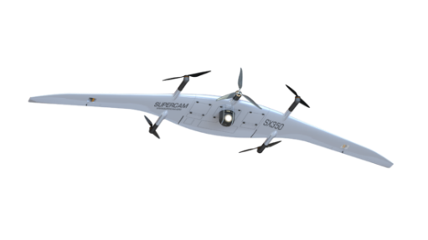
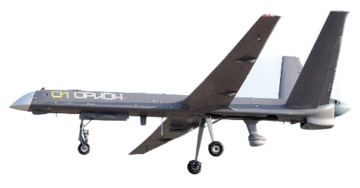
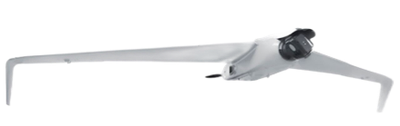
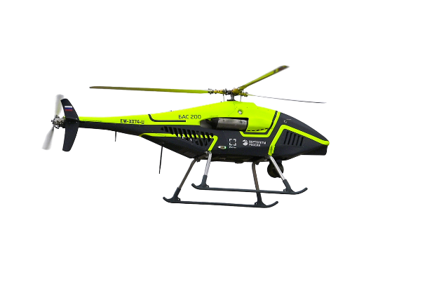
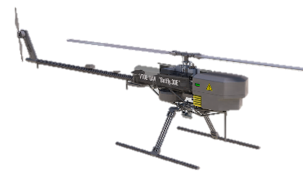
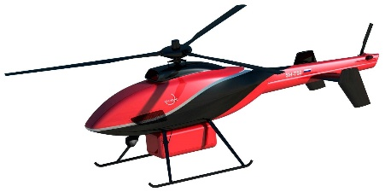
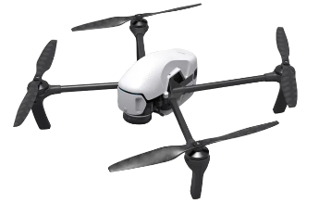
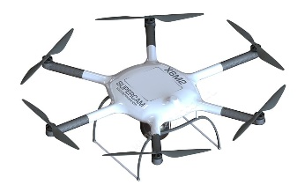
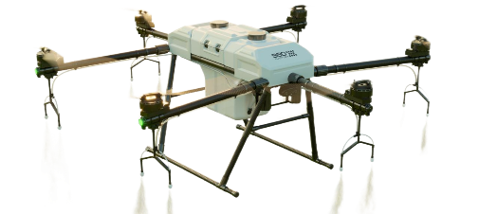
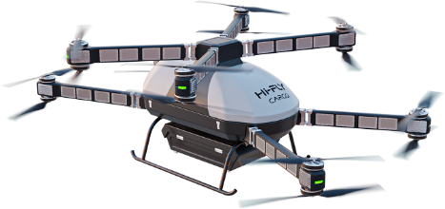
Классификация БАС. Методические аспекты
САМОЛЕТНЫЙ ТИП
(включая VTOL)
СВЕРХЛЕГКИЙ (до 4 кг)
ЛЕГКИЙ (до 30 кг)
СРЕДНИЙ (от 30 до 500 кг)
ТЯЖЕЛЫЙ (более 500 кг)
Supercam SX350 VTOL
(ГК Беспилотные системы)
421-16Е5G (Zala Aero)
Орион (Кронштадт)
ВЕРТОЛЕТНЫЙ ТИП
ВТ-30Е (Радар ММС)
БАС-200 (Вертолеты России)
SH-750 (Аэромакс)
МУЛЬТИРОТОРНЫЙ ТИП
Gemini (Геоскан)
SUPERCAM X6M2
(ГК Беспилотные системы)
S-80 (Транспорт Будущего)
S700 (Транспорт будущего)
4

Slide 5
Государственный гражданский заказ на БАС в 2024 году
Федеральные органы исполнительной власти
Субъекты РФ
за счет средств ФБ
Субъекты РФ
за счет средств региональных бюджетов
17
федеральных органов исполнительной власти
по линии Минпросвещения России:
21
субъекта РФ
30
субъектов РФ
29
субъектов закупок в рамках механизма ед. поставщика*
8,4
2 726
единиц БАС
общий объем средств, млрд. руб.
2 552
единиц БАС
без учета закупок по линии Минпросвещения России
1,7
по линии Рослесхоза:
млрд. руб. общий объем расходов
4,9
млрд. руб. общий объем расходов
без учета закупок по линии Минпросвещения России и Рослесхоза
79
субъектов РФ
1,9
общий объем средств, млрд. руб.
лидеры закупки БАС:
*основание:
основание:
Москва - 254 млн. руб.
Краснодарский край - 206 млн. руб.,
Республика Башкортостан – 186,4 млн. руб.
Протокол заседания Правительства Российской Федерации №10 от 11 апреля 2024 г.:
Распоряжение Правительства Российской Федерации от 16 апреля 2024 г. №933-р об определении АО «ГТЛК» единственным поставщиком осуществляемых в 2024-2025 годах ФОИВ, а также подведомственными им учреждениями закупок БАС в рамках ГГЗ
«определить АО «ГТЛК» единственным поставщиком осуществляемых исполнительными органами власти субъектов Российской Федерации в 2024 - 2025 годах закупок БАС в целях осуществления мероприятий по обеспечению реализации ГГЗ»
лидеры закупки услуг:
Санкт-Петербург – 81,5 млн. руб.
Чувашская Республика - 60 млн. руб.
Москва - 29,8 млн. руб.
5

Slide 6
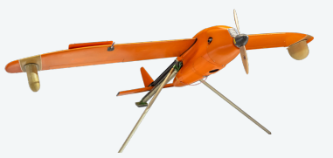
Карты технологической кооперации на БАС типа «Самолет легкий» (1/2)
1 УРОВЕНЬ
2 УРОВЕНЬ
3 УРОВЕНЬ
Конечный БАС
Системы / блоки БАС
Подсистемы / комплектующие БАС
БАС в составе с БВС
самолетного типа до 30 кг
Планер
Консоли
Карбоновые трубки и пластины
Фюзеляж
Оперения горизонтальные
Шасси
Рессоры
Уровень готовности технологии
Исполнительные механизмы
Уровень готовности производства
Комплектующие, унифицированные для нескольких изготовителей (производственная
и технологическая кооперация)
Винто-моторная группа
2-х тактные ДВС объёмом от 30 куб.см., мощностью от 2700 Вт с блоком управления
Высокомоментные электродвигатели от 200 Вт до 30 кВт с контроллером управления
Винты маршевых двигателей
Электронные регуляторы оборотов (ESC) для бесколлекторных электродвигателей
Масляные системы

Slide 7
Карты технологической кооперации на БАС типа «Самолет легкий» (2/2)
1 УРОВЕНЬ
2 УРОВЕНЬ
3 УРОВЕНЬ
Конечный БАС
Системы / блоки БАС
Подсистемы / комплектующие БАС
БАС в составе с БВС
самолетного типа до 30 кг
Система электроснабжения
Штепсельные разъемы аэродромного питания
Аккумуляторные батареи
Блоки выключателей
Устройства зарядные
Регуляторы напряжения
Кабельные сети
Уровень готовности технологии
Воздушные системы охлаждения
Пилотажно-навигационное оборудование
Полетные контроллеры
Уровень готовности производства
Приемники глобальных навигационных спутниковых систем
Комплектующие, унифицированные для нескольких изготовителей (производственная
и технологическая кооперация)
Блоки инерциальной навигационной системы
Радиовысотомеры
Магнитометрические системы
Системы технического зрения
Система связи
Командно-телеметрические радиомодемы
Спутниковый канал связи
Антенны

Slide 8
Повышение уровня локализации через требование по «российскости»
БАЛЛЬНАЯ СИСТЕМА (на примере легкого самолета)
Наименование комплектующего | Кол-во баллов
Фюзеляж | 200
Крыло | 200
Силовая установка | 300
Воздушные винты | 200
Система электроснабжения | 200
Бортовая система управления полетом БВС | 300
Бортовая система идентификации и автоматического уклонения от столкновений | 200
Исполнительные механизмы | 200
Контроллер управления БВС оператора | 200
Шасси | 100
НЕОБХОДИМОЕ ЗНАЧЕНИЕ БАЛЛОВ (помимо обязательных условий по наличию прав на конструкторскую документацию, использование российского ПО для управления и контроля полетом БВС и наличию сервисного центра)
Типы БАС | 2024 | 2025 | 2026
Легкие самолетного типа | 600 | 1 100 | 1 400
Средние и тяжелые самолетного типа | 400 | 600 | 1 700
Вертолетного типа | 800 | 900 | 1 800
Легкие и сверхлегкие мультироторного типа | 400 | 900 | 1 000
Средние и тяжелые мультироторного типа | 400 | 400 | 1 300

Slide 9
Тренды
Технологический
прогресс
Рост спроса
Экологические требования
Стандартизация
Развитие искусственного интеллекта, автономных систем и сенсорных технологий увеличивает функциональные возможности БАС. Ожидается улучшение в точности, безопасности и автономности полетов.
В гражданских и коммерческих сферах (логистика, сельское хозяйство, мониторинг) растет интерес к использованию БАС. Государственная поддержка и субсидии способствуют стимулированию внутреннего рынка.
Разработка экологически чистых БАС (например, на электрической тяге) становится важной частью устойчивого развития отрасли.
Важность разработки единых стандартов для сертификации, безопасности и интеграции БАС в воздушное пространство.
9

Slide 10
Вызовы
Инфраструктура
Законодательство
Кадры
Безопасность
Недостаточное развитие инфраструктуры для полетов БАС, включая специализированные аэродромы и системы управления воздушным движением.
Необходимость совершенствования нормативно-правовой базы для интеграции БАС в общее воздушное пространство.
Недостаток квалифицированных специалистов для разработки и обслуживания сложных беспилотных систем.
Вопросы кибербезопасности и предотвращение несанкционированного использования БАС остаются актуальными.
10

Slide 11
Скидка покупателю БАС
Цель
Повышение спроса
на отечественные БАС
Размер поддержки
≤2
млн руб.
на единицу БАС
(в зависимости от типа БАС)
Ключевые условия
Соответствие БАС типу «мультироторы»,
в зависимости от взлетной массы:
до 4 кг (ОКПД-2 30.30.32.152) – скидка до 20%
до 30 кг (ОКПД-2 30.30.32.153) – скидка до 30%
до 500 кг (ОКПД-2 30.30.32.154) – скидка до 40%
Наличие заключения о происхождении БАС
(постановление № 719)
Получатели поддержки
Изготовители БАС
Форма поддержки
Компенсация затрат
продавцу в размере скидки на покупку БАС (до 40% цены)
Результат
2
Стоимостной объем реализации БАС
Финансовое обеспечение, млн руб.
1
Объем
поддержки
В соответствии с ФЗ о бюджете
Дополнительное финансирование
11

Slide 12
Компенсация стоимости летного часа
Цель
Применение БАС в коммерческих целях
и развитие рынка услуг
Размер поддержки
≤95
тыс. руб.
на летный час БАС
(в зависимости от типа БАС)
Ключевые условия
Соответствие БАС типам:
самолет легкий (ОКПД-2: 30.30.32.132, 30.30.32.142)
самолет средний (ОКПД-2: 30.30.32.133, 30.30.32.143)
самолет тяжелый (ОКПД-2: 30.30.32.134, 30.30.32.144)
вертолет средний (ОКПД-2: 30.30.31.133)
вертолет тяжелый (ОКПД-2: 30.30.31.134)
мультиротор тяжелый (ОКПД-2: 30.30.32.155)
Наличие заключения о происхождении БАС
(постановление № 719)
Наличие сертификата (свидетельства) эксплуатанта
Получатели поддержки
Организации-эксплуатанты БАС
Форма поддержки
Компенсация
до 50% затрат
на эксплуатацию БАС
Результат
Не менее
60 часов/месяц налета на БВС
(720 часов/год)
Финансовое обеспечение, млн руб.
В соответствии с ФЗ о бюджете
Дополнительное финансирование
12

Slide 13

Лизинг БАС
Цель
Повышение спроса
на отечественные БАС
Результат
Совокупный объем внебюджетных инвестиций
по лизинговым сделкам в 2030 г. - 47,6 млрд руб.
Ключевые условия
ставка лизинга (без учета страхования) от 3,5% до 7,5 % годовых в зависимости от класса БАС
срок лизинга от 3 до 5 лет
аванс – от 0%
Получатели поддержки
Организации-эксплуатанты БАС
Форма поддержки
Льготный лизинг БАС различных типов
Финансовое обеспечение, млрд руб.
13
В соответствии с ФЗ о бюджете
Дополнительное финансирование

Slide 14
Гранты на сертификацию
Цель
Снижение стоимости сертификации БАС
Результат
Сертификат типа на БАС в течение
24 месяцев с даты заключения соглашения
Получатели поддержки
Разработчики БАС
Ключевые условия
Сертификат разработчика Росавиации и (или) лицензия Минпромторга России
Соответствие конструкторской документации на БАС требованиям постановления №719 для получения изготовителем заключения о происхождении БАС
Форма поддержки
Авансовое обеспечение до 100% затрат,
но не более 250 млн рублей
(в зависимости от типа БАС)
Финансовое обеспечение, млн руб.
14
В соответствии с ФЗ о бюджете
Дополнительное финансирование

Slide 15
«Сквозные» НИОКР
Цель
Развитие разработки и серийного
производства БАС
Форма поддержки
Авансовое обеспечение расходов
на проведение сквозных НИОКР
Для тяжелых типов БАС
1
Результат
Бюджет проекта
10%
Получатели поддержки
Разработчики БАС
90%
внебюджетные
средства
средства субсидии
Для других типов БАС
Бюджет проекта
20%
Результат
80%
Для тяжелых типов БАС
Для других типов БАС
1
2
внебюджетные
средства
Стоимостной объем реализации БАС
Стоимостной объем реализации БАС
средства субсидии
1
1
Финансовое обеспечение, млрд руб.
Объем
поддержки
Объем
поддержки
За 7 лет с даты заключения соглашения
За 5 лет с даты заключения соглашения
В соответствии с ФЗ о бюджете
Дополнительное финансирование

Slide 16

Гранты на обратный инжиниринг комплектующих
Цель
Развитие разработки и серийного
производства БАС и комплектующих
Средства гранта
≤100
млн руб.
Получатели поддержки
Разработчики и изготовители БАС
и комплектующих
≤ 70% | Расходы на оплату труда работников
≤ 50% | Материальные расходы
≤ 30% | Расходы на аренду зданий, сооружений, оборудования и оснастки
≤ 30% | Расходы на оплату работ организаций-соисполнителей
≤ 20% | Расходы на содержание и эксплуатацию объектов основных средств
≤ 70% | Расходы на производство опытной партии
≤ 10% | Расходы на государственную регистрацию РИД
≤ 30% | Расходы на приобретение изделий сравнения
Основное требование
Наличие сертификата страны происхождения товаров (СТ-1)
или заключения о происхождении (постановление № 719)
Форма поддержки
Гранты на разработку конструкторской документации (КД) на комплектующие для БАС
Результат
2
Стоимостной объем реализации БАС
Финансовое обеспечение, млрд руб.
1
Объем
поддержки
16
За 4 года с даты сдачи КД
В соответствии с ФЗ о бюджете

Slide 17
Субсидии на создание сети НПЦ
Цель
Развитие разработки и серийного
производства БАС, а также их компонентов
и материалов
Результат
Количество созданных НПЦ
Ключевые условия (критерии отбора)
наличие утвержденной региональной программы
наличие договора (соглашения) о намерениях УК по управлению и (или) содержанию НПЦ
наличие договоров (соглашений) о намерениях резидентов НПЦ обеспечить разработку, испытания, сертификацию, производство и вывод на рынок БАС
установление значений результатов использования субсидии на каждый год согласно требованиям конкурсной документацией
Получатели поддержки
Субъекты Российской Федерации
Форма поддержки
Субсидия из федерального бюджета бюджетам
субъектов Российской Федерации на создание сети НПЦ
Финансовое обеспечение, млрд руб.
В соответствии с ФЗ о бюджете
Дополнительное финансирование

Slide 18
Перспективы
Увеличение объемов производства
Экспортный потенциал
Интеграция в экономику
Государственная поддержка в виде субсидий на сертификацию, льготный лизинг и программы НИОКР (исследований и разработок) будут способствовать наращиванию производства.
Повышение уровня локализации производства и улучшение качества БАС позволит увеличить экспорт российских систем.
Увеличение применения БАС в сельском хозяйстве, геодезии, мониторинге природных ресурсов, логистике и спасательных операциях.
18

